Slide 1
Měření v číslicové technice
Měření parametrů
logických obvodů

Slide 2
Měření parametrů logických obvodů
Logické obvody jsou charakterizovány řadou elektrických parametrů udávaných v produktových listech:
  Úrovně napětí na vstupech logických členů
  Úrovně napětí na výstupech logických členů
  Proudová zatížitelnost výstupů
  Čas náběžné a sestupné hrany
  Zpoždění signálu při průchodu obvodem
  Spotřeba obvodu

Slide 3
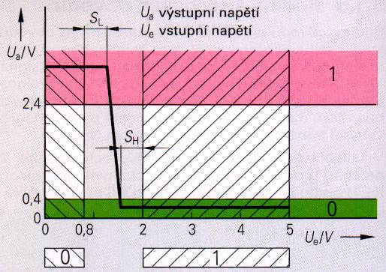
TTL – úrovně logických signálů
Napájení:
  5 V
Vstup (Ue)
  „0“: 0 – 0,8 V
  „1“: 2 – 5 V
Výstup (Ua)
  „0“: 0 – 0,4 V
  „1“: 2,4 – 4 V
Šumová imunita:
  0,4 V
  maximální velikost rušivého napětí či chyb v úrovních signálů, které neovlivňují správnost funkce obvodu

Slide 4
TTL (Tranzistor-tranzistorová logika)
Logický zisk standardního TTL hradla je 10
Výstupy dvou či více hradel nelze spojit paralelně (montovaný součin), protože by došlo k jejich zničení
Existují další varianty:
  Schottkyho provedení: využívá Schottkyho diod a tranzistorů – menší zpoždění signálu
  Výkonová hradla: mají vyšší logický zisk
  S otevřeným kolektorem
  S třístavovým výstupem

Slide 5
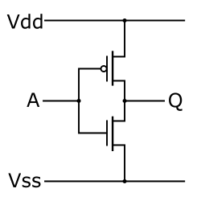
CMOS – úrovně logických signálů
Výstup hradla je vždy tvořen páry tranzistorů:
  P-MOS: je sepnut při „0“
  N-MOS: je sepnut při „1“
Výhodou je malá (nulová)
spotřeba hradla
Úrovně logických signálů:
  Napájení: 3 – 15 V
  „0“: 0 – 30% U_{NAP}
  „1“:70 – 100% U_{NAP}
Z důvodů kompatibility s obvody TTL se vyrábí obvody HCT, jejichž úrovně signálů odpovídají TTL
P-MOS
N-MOS

Slide 6
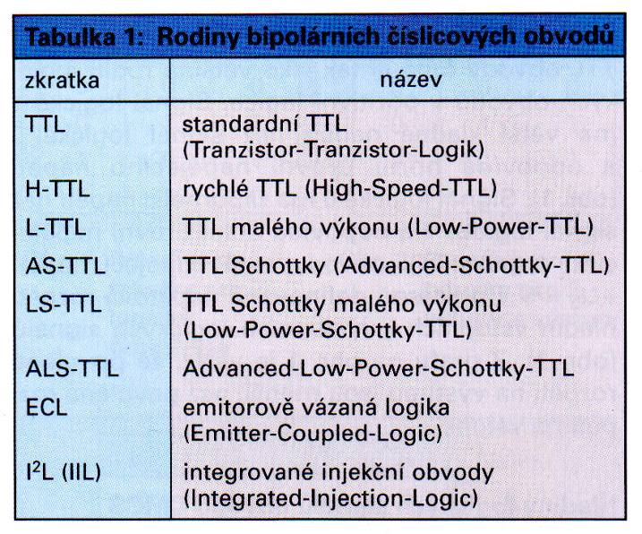
Bipolární logické obvody

Slide 7
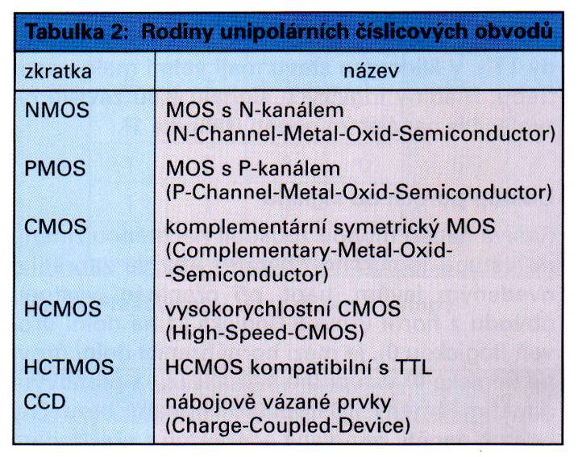
Unipolární logické obvody

Slide 8
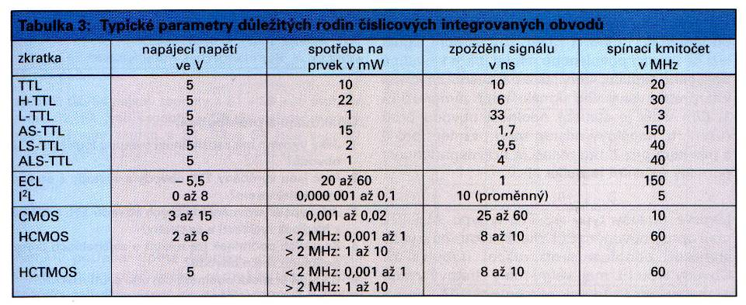
Parametry logických obvodů

Slide 9
Měření napěťových úrovní na vstupech
Měření spočívá v měření napětí na vstupu, při kterém dojde k překlopení hradla.
Při měření je nutné napětí na vstupu hradla plynule zvyšovat a snižovat.
To je možné realizovat „ručně“pomocí regulovatelného zdroje případně děliče napětí.
Voltmetr či logická sonda na výstupu hradla detekuje okamžik překlopení.
Voltmetr na vstupu měří úroveň vstupního napětí.
Tento způsob měření je nepřesný, pracný a časově náročný.

Slide 10
Měření napěťových úrovní na vstupech
Pro měření je možné využít generátor pilového průběhu a osciloskop.
Parametry pilového průběhu:
  frekvence:
  řádově 100 Hz
  napětí:
    U_{1MIN} = 0 V
    U_{1MAX} = U_{CC}
CH1
CH2
Osciloskop
~100 Hz
&
u₁
u₂

Slide 11
Měření napěťových úrovní na vstupech
Ze zobrazených
průběhů je možné
odečíst hodnoty
napětí při kterých
dochází k překlopení
hradla:
U_{N} – napětí překlopení hradla při náběžné hraně
U_{S} – napětí překlopení hradla při sestupné hraně
u₁
u₂
U_{N}
U_{S}
t

Slide 12
Měření zatěžovací charakteristiky
Výstupní charakteristika hradla se měří ve dvou stavech:
  na výstupu hradla je stav „H“
    hradlo je zatěžováno zátěží proti zemi.
  na výstupu hradla je stav „L“
    hradlo je zatěžováno zátěží proti nap. napětí.
Velikost výstupního proudu se pohubuje v řádu jednotek mA (dle typu hradla).
Mezní hodnota proudu je ta, při které napětí na výstupu už neodpovídá úrovni „L“ či „H“.

Slide 13
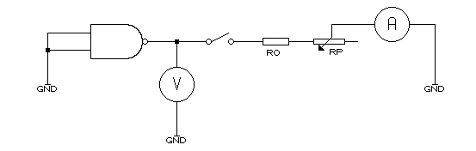
Měření zatěžovací charakteristiky
Výstup hradla „H“
U_{2H}
U_{2H0}
I_{2H}

Slide 14
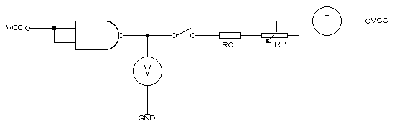
Měření zatěžovací charakteristiky
Výstup hradla „L“
U_{2L}
U_{2L0}
I_{2L}

Slide 15
Měření zpoždění signálu
Na vstup hradla je přiváděn obdélníkový signál.
Pomocí osciloskopu je měřen průběh vstupního
a výstupního signálu.
Zpoždění signálu při průchodu hradlem se pohybuje v řádu jednotek nanosekund.
Frekvenci vstupního signálu je nutné volit v řádu jednotek MHz.
Tyto hodnoty jsou prakticky na hranici schopností běžných přístrojů (generátorů, osciloskopů).

Slide 16
Měření zpoždění signálu
Pro přesnější měření je vhodné měřit zpoždění na více hradlech současně.
CH1
CH2
Osciloskop
~1 MHz
&
&
&
&
u₁
u₂

Slide 17
Měření zpoždění signálu
Z průběhu signálů je možno odečíst zpoždění t_{P}.
u₁
u₂
t
4 x t_{P}

